Slide 1
O‘zbek tili
7-sinf
Mavzu:
Mustahkamlash

Slide 2
Avvalgi darsda o‘tilgan mavzuni tekshiramiz
To‘liqsiz fe’llar ishtirok etgan gaplar tuzing.
Bino bo‘m-bo‘sh edi.
Ishga hamma vaqtli kelgan ekan.
Vazifani hamma birdek tushunmas edi.
Nima bo‘lganini hech kim aniq bilgan emas.

Slide 3
Bilib oling!
O‘zbek tilida edi, ekan, emish to‘liqsiz fe’llari mavjud. Ular ko‘pincha, fe’llardan keyin keladi.
To‘liqsiz fe’llar | Ma’nosi
edi | aniq
ekan | noaniq
emish | noaniq
emas | inkor

Slide 4
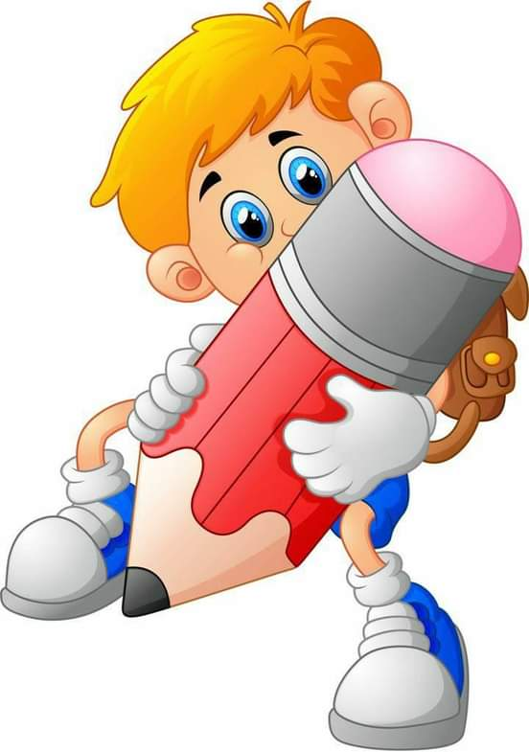
Bilib oling!
Edi, ekan, emish, emas to‘liqsiz fe’llari fe’l bo‘lmagan so‘zlarga ham qo‘shilishi mumkin.
Masalan: bola edi
chiroyli ekan
yettita emish
meniki emas

Slide 5
Bilib oling!
Edi to‘liqsiz fe’li -r (-ar), -gan qo‘shimchali fe’llarga qo‘shilib kelganda, birlik va ko‘plik sondagi 3 ta shaxs shaklida tuslanib keladi.
Masalan:

Slide 6
Bilib oling!
edim (edik)
I shaxs
o‘qir (o‘qigan)
eding (edingiz)
II shaxs
III shaxs
edi
(edilar)

Slide 7
Bilib oling!
Edi, emish, ekan, emas to‘liqsiz fe’llari
–di, -mish, - mas shaklida ham qo‘llanishi mumkin.
Masalan: borgandi
borganmish
kelarkan

Slide 8
1-topshiriq
Berilgan gaplarni o‘qing va to‘liqsiz fe’llarni o‘zi bog‘langan so‘z bilan birga ko‘chiring.
O‘sha paytda orzularim ulkan edi.
Yuragida hamisha armoni bo‘lgan ekan.
Tez yordam kelganida ancha og‘ir axvolda emish.
Ertalab yo‘lga chiqar emish.
Shularni bila turib ham jim turgan ekan.
Yoshlarning ko‘zida shijoat bor edi.

Slide 9
Topshiriqni tekshiramiz
ulkan edi
bo‘lgan ekan
axvolda emish
chiqar emish
bor edi
turgan ekan

Slide 10
2-topshiriq
Gaplar tarkibidagi to‘liqsiz fe’llarni -di, -mish, -kan, -mas shaklida qo‘llang.
Hamma zalga yig‘ilgan edi.
O‘quvchilar vazifani bajarar ekan.
Kechga yaqin opam kelar emish.
Bu hikoyani hech kim bilmas edi.

Slide 11
Topshiriqni tekshiramiz
yig‘ilgan edi yig‘ilgandi.
bajarar ekan bajararkan.
kelar emish kelarmish.
bilmas edi bilmasdi.

Slide 12
9-topshiriq
Transportda o‘zini tutish qoidalarini bilib oling va nima mumkin, nima mumkin emasligini jadval asosida yozing.
Transportga chiqqan zahotingiz yo‘l haqini to‘lab chipta oling.
Telefonda baland ovozda gaplshamang.
Haydovchining oldiga borib, uni gapga solmang.
Keksalar, katta yoshlilar, bolali ayollarga joy bering.
Telefonda musiqa va qo‘shiqni baland ovozda qo‘yib eshitmang.
O‘rtoqlaringiz bilan baland ovozda gaplashmang.

Slide 13
Topshiriqni tekshiramiz
Mumkin
Mumkin emas
Telefonda baland ovozda gaplshamang.
Transportga chiqqan zahotingiz yo‘l haqini to‘lab chipta oling.
Haydovchining oldiga borib, uni gapga solmang.
Telefonda musiqa va qo‘shiqni baland ovozda qo‘yib eshitmang.
Keksalar, katta yoshlilar, bolali ayollarga joy bering.
O‘rtoqlaringiz bilan baland ovozda gaplashmang.

Slide 14
Adabiy o‘qish
Ey farzand, aqlli, farosatli va ilm-u hunarli kishilar bilan do‘st bo‘l. Hunarsiz kishida xosiyat bo‘lmaydi. Mehnatdan, ilm-u hunar o‘rganishdan uzoqlashma.
E’tibor berganmisiz yoki yo‘qmi, bilmadim-ku, sizning sadoqatda tengsiz do‘stingiz bor. Qachon xohlasangiz, siz bilan hamsuhbat bo‘ladi. Shod paytingizda quvonchingizga quvonch qo‘shadi. G‘amgin pallada dardingizni oladi. Bilmaganingizni o‘rgatadi. Adashsangiz, to‘g‘ri yo‘l ko‘rsatadi. Yaqin kishilaringiz burilib ketganda ham u sizni tark etmaydi. Xizmati uchun hech narsa ta’ma qilmaydi. Yillab unutib, tashlab qo‘ysangiz, indamaydi. Hatto uloqtirib yuborsangiz ham, arazlamaydi. Tag‘in chorlasangiz, yetib kelib, xizmatingizni qilaveradi…
Bu do‘stning nomi - kitob.

Slide 15
Mustaqil bajarish uchun topshiriq
To‘liqsiz fe’llar ishtirok etgan maqollar yozing.

